Slide 1
Законы сохранения в механике
Закон сохранения импульса.
Закон сохранения энергии.

Slide 2
Импульс
- импульс силы
- импульс тела

Slide 3
Закон сохранения импульса
выполняется только для замкнутой системы тел
Замкнутая система тел – это два или несколько тел взаимодействующих только между собой, и невзаимодействующих с другими телами.

Slide 4
Закон сохранения импульса

Slide 5
Закон сохранения импульса
упругий удар

Slide 6
Закон сохранения импульса
неупругий удар

Slide 7
Закон сохранения импульса
Реактивное движение

Slide 8
Закон сохранения импульса

Slide 9
Работа - скалярная величина
F
S
Так определяется работа если F=const
1 Дж – это работа силы в 1 Н при передвижении тела на 1 м.

Slide 10
Работа может быть:
положительной, равной 0 и отрицательной
Это зависит от угла α
0°<α<90° | α=90° | 90°<α<180°
cosα>0 (положительный) | cosα=0 | cosα<0 (отрицательный)

Slide 11
Работа не зависит от траектории, а зависит только от начальной и конечной точки

Slide 12
Графический способ задания работы.
перемещение
x
x₁
x₂
Работа силы численно равна площади фигуры, построенной под графиком этой силы, на отрезке равном перемещению тела под действием этой силы
x
x₁
x₂
площадь

Slide 13
Если же сила не постоянна, и перемещение происходит вдоль оси х, то весь отрезок перемещения можно разбить на множество маленьких участков , на каждом из которых сила будет постоянна. А площадь фигуры построенная под этой силой численно будет равна соответствующей работе. Чем меньше , тем меньше сумма площадей этих прямоугольников будет отличаться от площади фигуры под графиком силы. Поэтому работу любой силы (в том числе и не постоянной) можно считать как площадь фигуры под графиком этой силы.
x₁
x₂

Slide 14
Сила не постоянная
Работа силы численно равна площади фигуры, построенной под графиком этой силы, на отрезке равном перемещению тела под действием этой силы
x
x₁
x₂
площадь трапеции АBСD

Slide 15
Мощность
Зависимость мощности от скорости

Slide 16
Энергия
Если тело или система тел могут совершить работу, то говорят, что они обладают энергией.
Чтобы энергия системы изменилась, нужно чтобы внешние силы подействовали на нее.
Энергия
кинетическая
потенциальная
(энергия движения)
(энергия положения тела)
тело поднято над поверхностью Земли
тело деформировано

Slide 17
Кинетическая энергия
F
F
x
0
S

Slide 18
Работа силы тяжести
Потенциальная энергия
mg
h
h1
h2

Slide 19
Работа силы тяжести
Работа силы тяжести не зависит от траектории движения тела, а только от начального и конечного положения тела.
h
hн
hк

Slide 20
Потенциальная энергия тела зависит от того на сколько тело может опуститься.
Поэтому нужно условиться заранее, от какого уровня отсчитывать высоту, а следовательно и потенциальную энергию тела. Началом отсчета можно считать пол или землю.
Выбрать этот уровень можно совершенно произвольно, т.к. во всех физических явлениях всегда бывает важна не сама потенциальная энергия, а ее изменение.
Если не оговорен начальный уровень отсчета: потенциальную энергию тела, лежащего на поверхности земли, считаем равной нулю.
Аналогично:
Потенциальную энергию недеформированной пружины принимаем равной нулю.

Slide 21
Консервативные силы
Силы, работа которых не зависит от траектории называются консервативными. (Пример: сила тяжести, сила упругости).
Работа консервативной силы по замкнутому контуру равна нулю. Поля, в которых действуют консервативные силы называются потенциальными.
1
h
0
2

Slide 22
Потенциальная энергия
F
У1
F
У2
Х
Х2
Х1
0

Slide 23
Закон сохранения энергии
- закон сохранения энергии для замкнутой системы, в которой действуют только консервативные силы или по другому в – потенциальных полях.

Slide 24
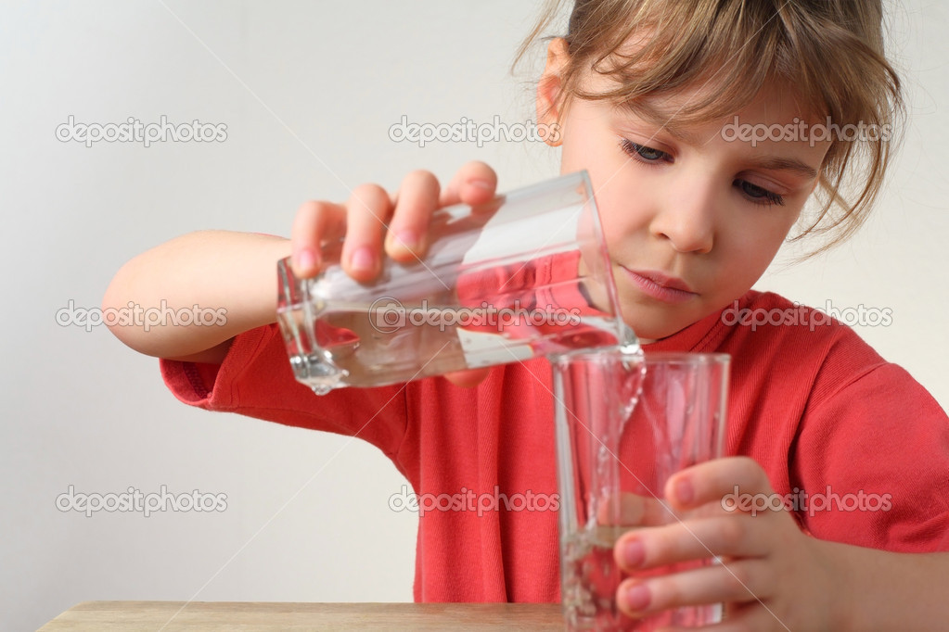
V=const или ∆V=0

Slide 25
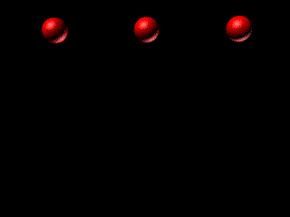
Закон сохранения механической энергии.
Подбрасывая вверх мяч, мы сообщаем ему энергию движения – кинетическую энергию. Чем выше поднимается мяч, тем меньше у него кинетической энергии и больше потенциальной. В самой верхней точке мяч останавливается. В момент остановки (в верхней точке) вся кинетическая энергия полностью превращается в потенциальную. Затем мяч начинает падать. При движении тела вниз происходит обратный процесс.

Slide 26
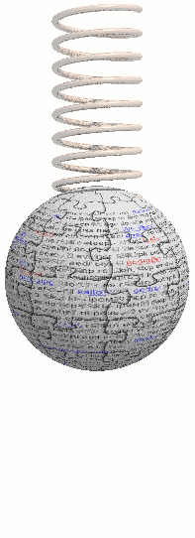
Оттягивая пружину вниз, заряжаем систему энергией. В самом нижнем положении система обладает только потенциальной энергией, которая по мере ослабления растяжки пружины переходит в кинетическую энергию, в момент прохождения состояния равновесия пружины шарик прицепленный к концу пружины будет иметь наибольшую скорость, а вся потенциальная энергия перейдет в кинетическую. Чем больше будет сжиматься пружина, тем меньше будет кинетическая энергия и больше потенциальная. При максимальном сжатии пружины шарик остановится и вся кинетическая энергия перейдет в потенциальную.

Slide 27
Выводы:
Энергия характеризует способности тела совершать работу.
Это величина скалярная.
В замкнутой системе энергия постоянная
Энергия
кинетическая
потенциальная
(энергия движения)
(энергия положения тела)
тело поднято над поверхностью Земли
тело деформировано

Slide 28
Начальным уровнем отсчета потенциальной энергии можно выбирать произвольно. Если начальный уровень отсчета не оговорен, то потенциальную энергию тела, лежащего на поверхности земли, считаем равной нулю.
Потенциальную энергию недеформированной пружины принимаем равной нулю.
закон сохранения энергии справедлив только для замкнутой системы действует только в потенциальных полях.

Slide 29
Работа, совершенная силой, действующей на тело в течении промежутка времени , численно равна изменению энергии этого тела за этот промежуток времени.

Slide 30
Закон сохранения механической энергии.
ПОДБРАСЫВАЯ ВВЕРХ МЯЧ, МЫ СООБЩАЕМ ЕМУ ЭНЕРГИЮ ДВИЖЕНИЯ – КИНЕТИЧЕСКУЮ ЭНЕРГИЮ. ПОДНЯВШИСЬ, МЯЧ ОСТАНАВЛИВАЕТСЯ, А ЗАТЕМ НАЧИНАЕТ ПАДАТЬ. В МОМЕНТ ОСТАНОВКИ (В ВЕРХНЕЙ ТОЧКЕ) ВСЯ КИНЕТИЧЕСКАЯ ЭНЕРГИЯ ПОЛНОСТЬЮ ПРЕВРАЩАЕТСЯ В ПОТЕНЦИАЛЬНУЮ. ПРИ ДВИЖЕНИИ ТЕЛА ВНИЗ ПРОИСХОДИТ ОБРАТНЫЙ ПРОЦЕСС.

Slide 31
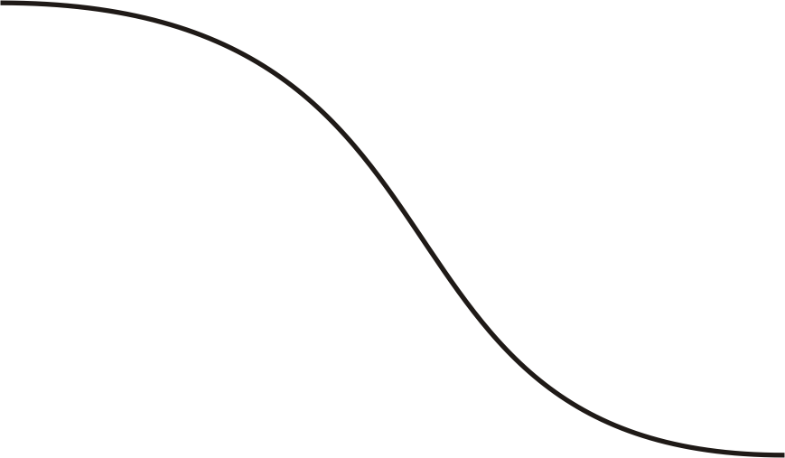
1
h
2
E=Eп₃+Eк₃
Eп₃=0,5E
Eп₃=Eк₃=0,5E
_{или}
E=2Eп₃=2Eк₃
E=Eп
Ек=0
E=Eп₂+Eк₂
3
h/2
E=Eп₄+Eк₄
Eп₄=1/4E; Eк₄=3/4E;
4
h/4
E=Eп₅+Eк₅
0
5
E=Eк
Еп=0
6

Slide 32
Закон сохранения энергии
Если присутствуют неконсервативные силы (диссипативные: например силы трения), то закон сохранения энергии имеет вид:
Работа против сил трения превращается в тепловую энергию.

